Slide 1
Android App-Entwicklung
Basics

Slide 2
1 Ziel des Wokshops
Einrichtung Entwicklungsumgebung
Sichtweisen in Android Studio
Struktur einer Android App
Oberflächen
Ausführen und Debugging in Android Studio
Daten speichern
APK bauen in Android Studio

Slide 3
2 Einrichtung Entwicklungsumgebung
Was wird benötigt:
Java JDK
Android SDK
Androidgeeignete IDE
Android Studio (enthäkt bereits Android SDK)
Eclipse mit Android Development Tools (ADT)

Slide 4
3 Sichtweisen in Android Studio
0: Messages
Informationen, Warnungen, Fehler
1: Project
Zeigt Projektbestandteile
Verschiedene Ansichten einstellbar
Project: komplettes Projekt
Android: android-optimierte Übersicht
6: Android Monitor
Lognachrichten

Slide 5
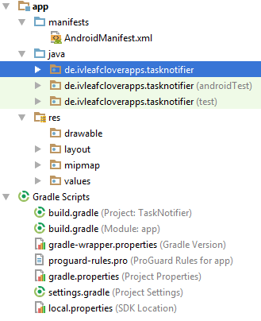
4 Struktur einer Android App
Manifest
App-Informationen
Activities und Intents werden hier angemeldet
Berechtigungen anfordern
Java-Klassen
Logik und Tests
Ressourcen
Bilder, Layouts, Strings, Farben, Konstanten
Gradle-Dateien
App-Informationen
Dependencies

Slide 6
5 Oberflächen
View
ViewGroup
Elementare Oberflächenelemente
Label
EditText
Button
Komplexere Oberflächenelemente
ScrollView
ListView
Fasst Views zusammen
Ordnet diese an
LinearLayout
RelativeLayout

Slide 7
5.1 Oberflächen Aufblasen
Activity
Fragment
Repräsentiert eine Funktion
Werden in Manifest-Datei angemeldet
Aufruf über startActivity(Intent)
Teil einer Activity
Nimmt meist nur einen Teil des Bildschirms ein
Wird meist dynamisch ersetzt
Aufruf über Transaktionen

Slide 8
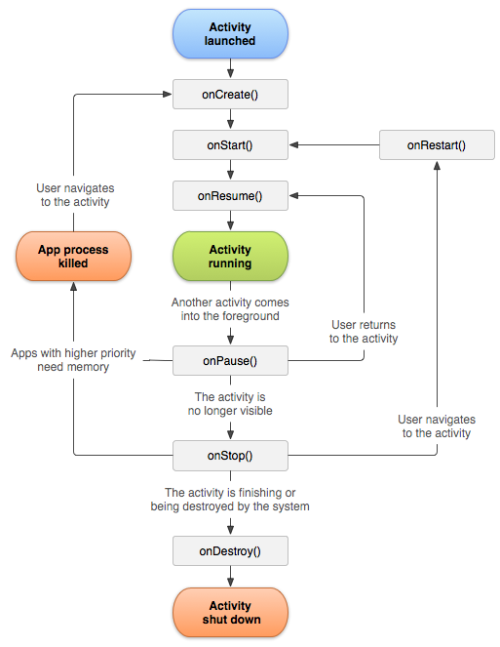
5.2 Lebenszyklus

Slide 9
6 Ausführen und Debugging in Android Studio
Ausführen
Logging
Google stellt Systemabbilder für Virtual Devices bereit
Sehr ressourcenintensiv
eigene Hardware mit PC verbinden und USB-Debugging erlauben
besser
Logcat unter 6: Android Monitor
Filterbar nach Logleven und Anwendung
Logs über Log.<Loglevel>(String tag, String message)

Slide 10
7 Daten speichern
Shared Preferences
Initialer Speicherplatz, welcher auch vom System erkannt und gelöscht werden kann
Key-Value-Prinzip
Erlaubte Typen
Boolean
Float
Int
Long
String
StringSet
Komplexere Daten über Datenbank

Slide 11
8 APK bauen in Android Studio
Unsignierte APK
Signierte APK
Nur für Debugging geeignet
Meiste Geräte verbieten Update
Manche Geräte erlauben keine Installation
Zur Verteilung ohne und mit App-Store
Signierung ermöglicht Updates
Signierung benötigt Key Store

